Slide 1


Slide 2
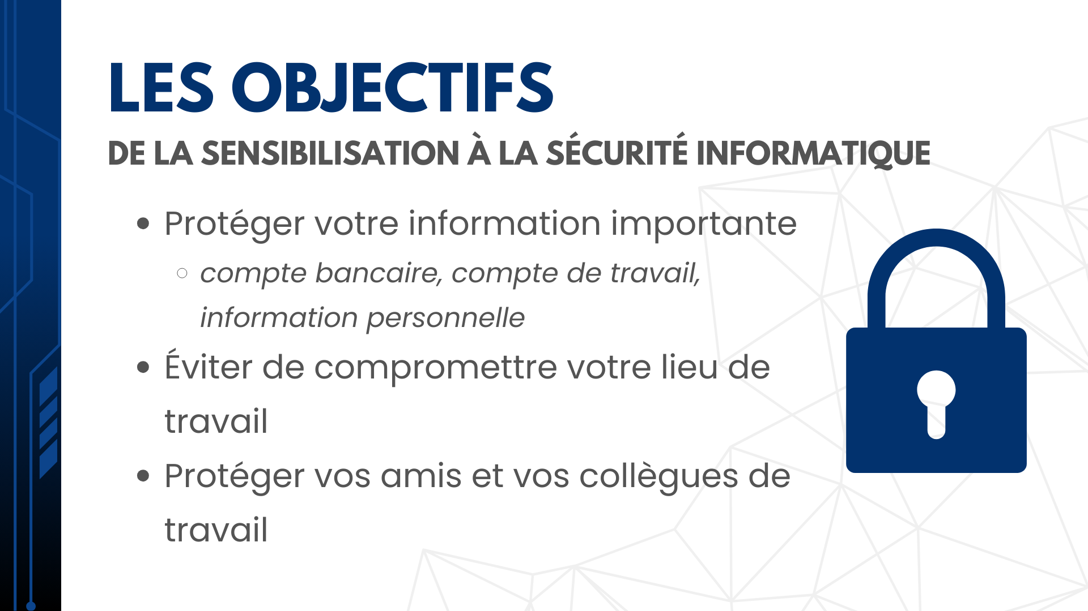

Slide 3
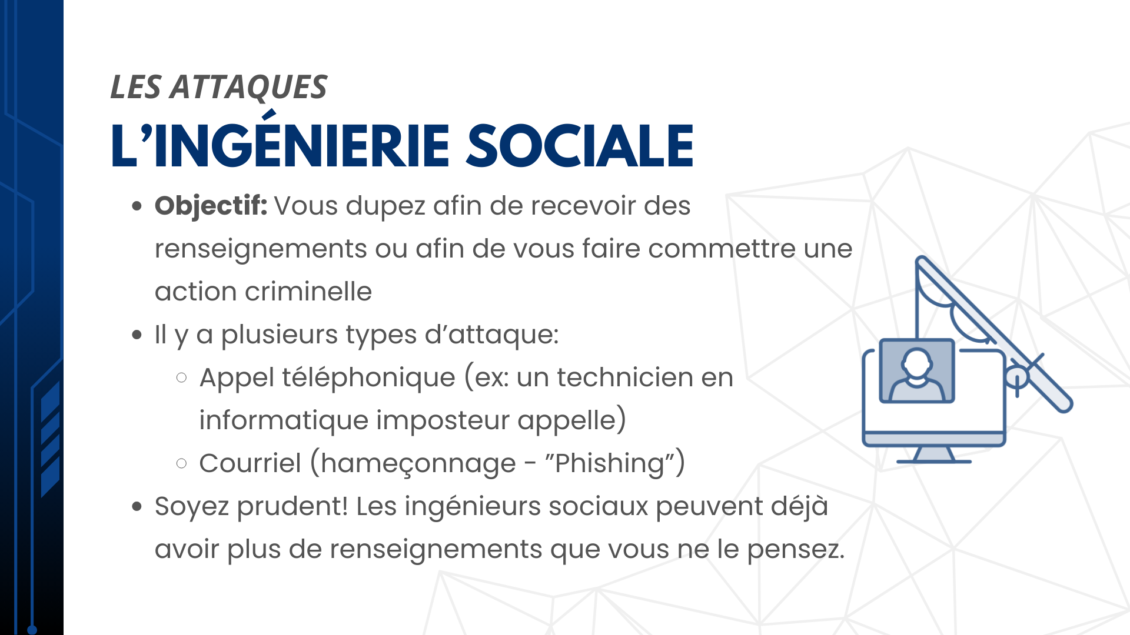

Slide 4
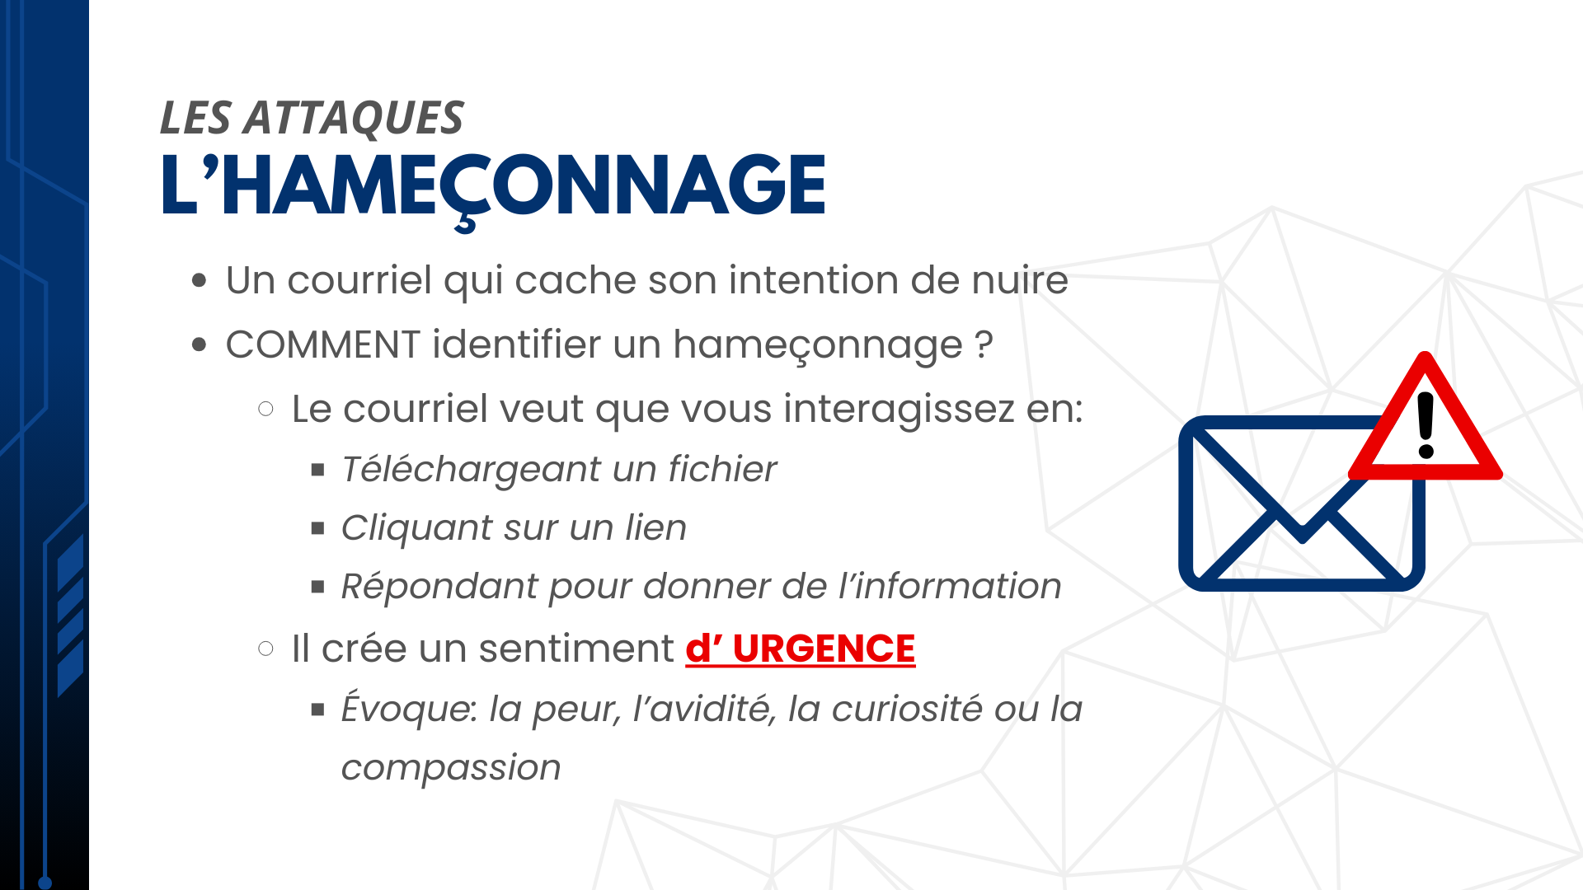

Slide 5
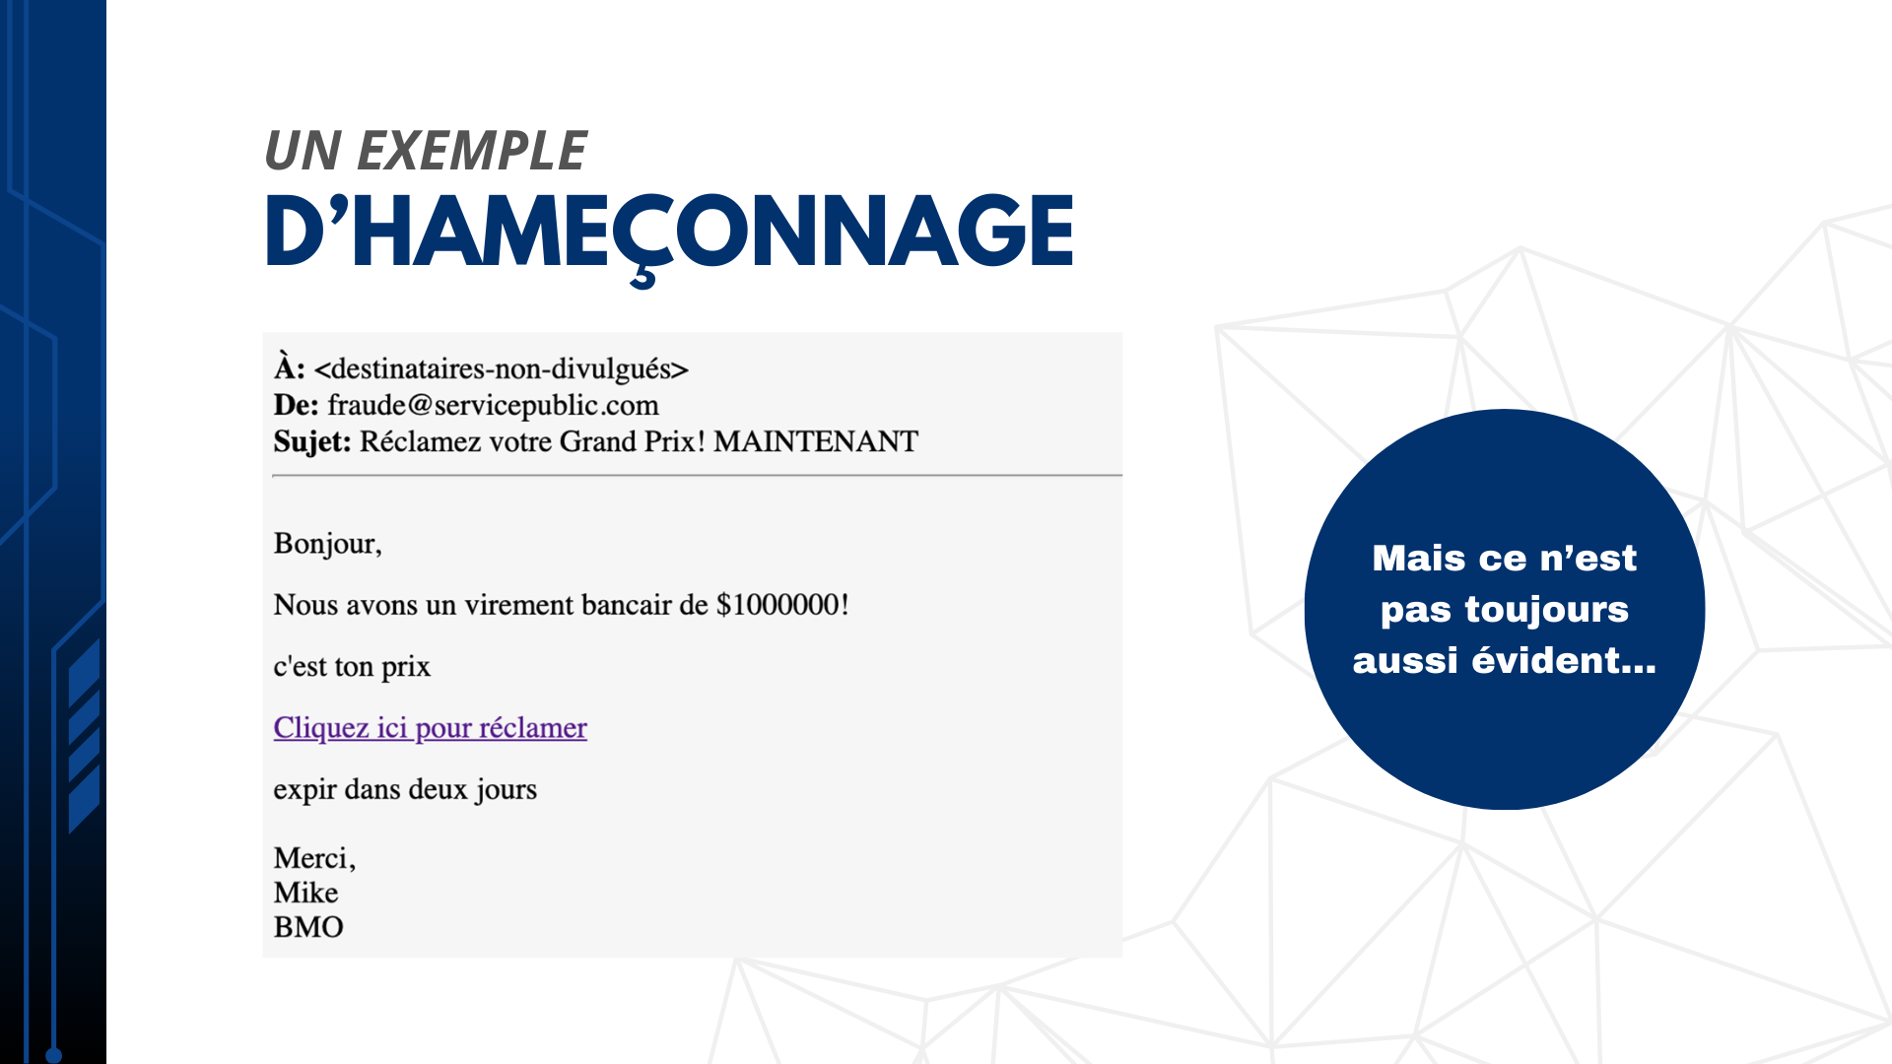

Slide 6
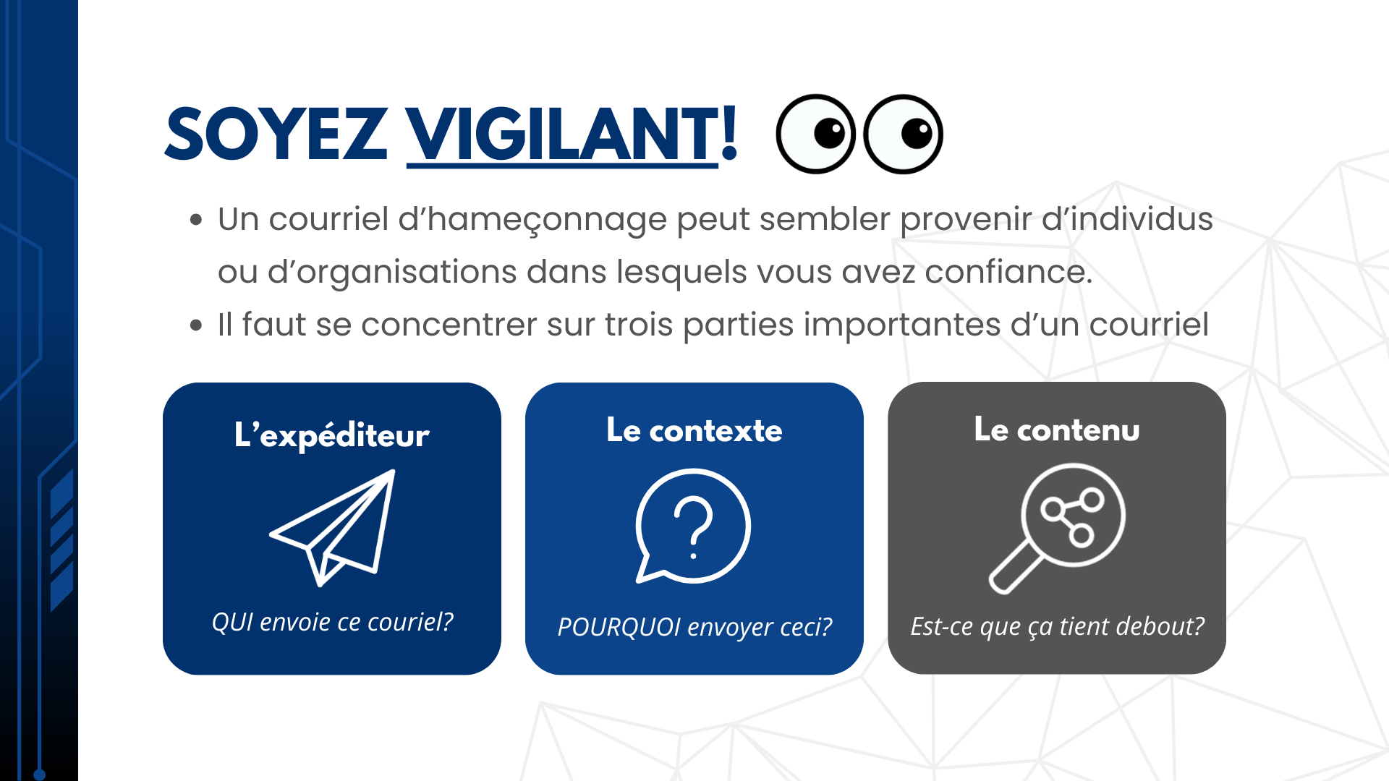

Slide 7
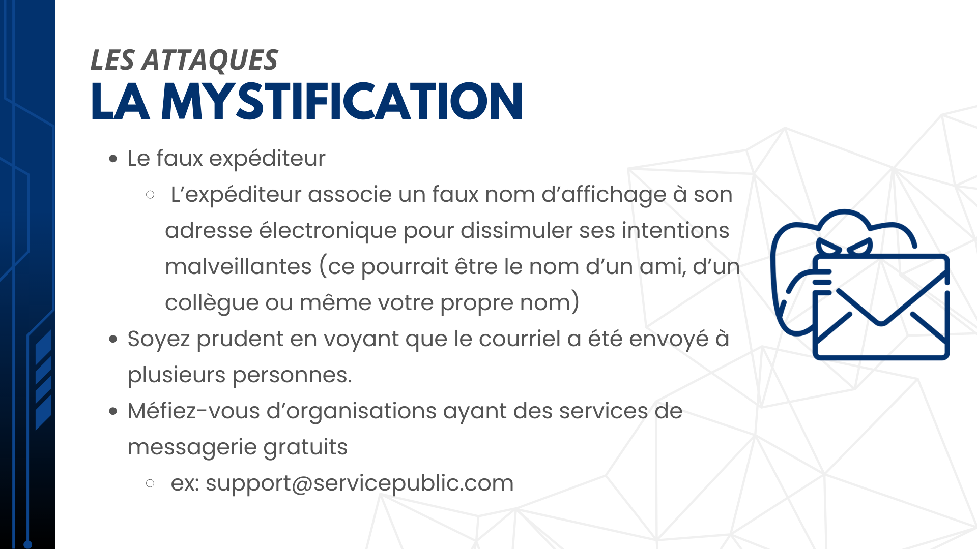

Slide 8
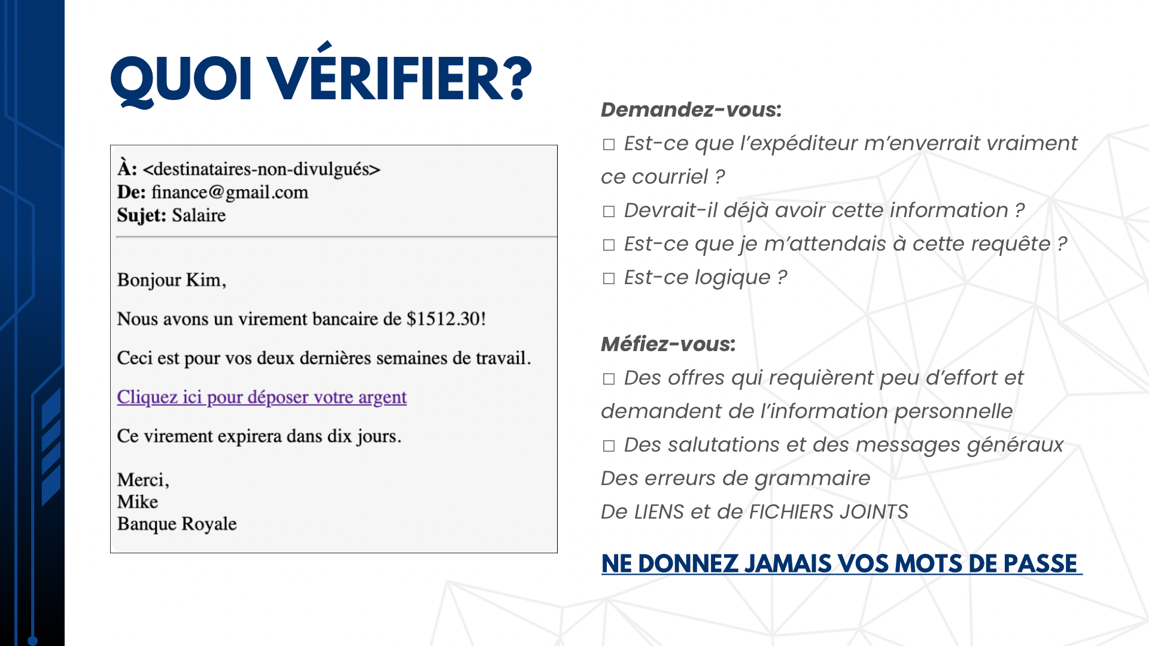

Slide 9
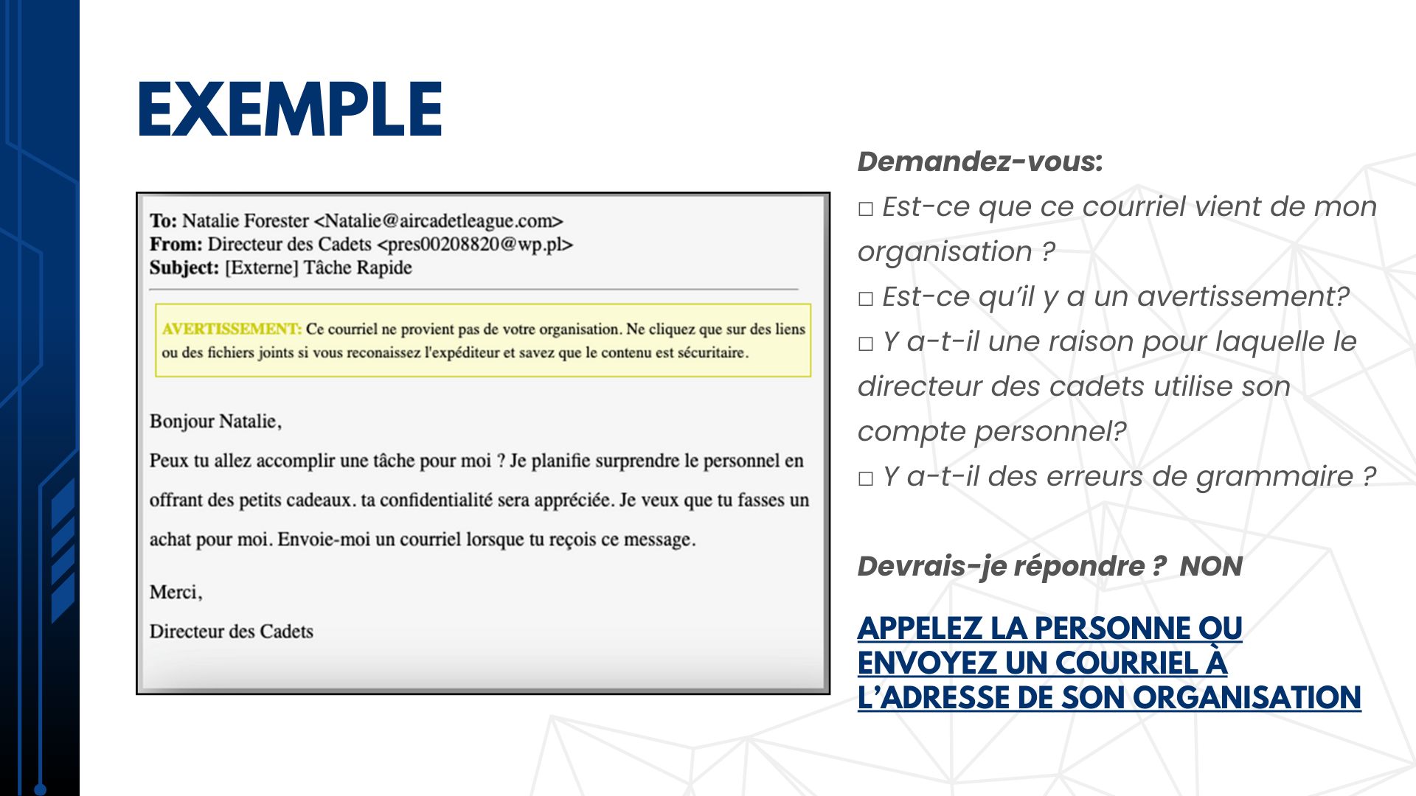
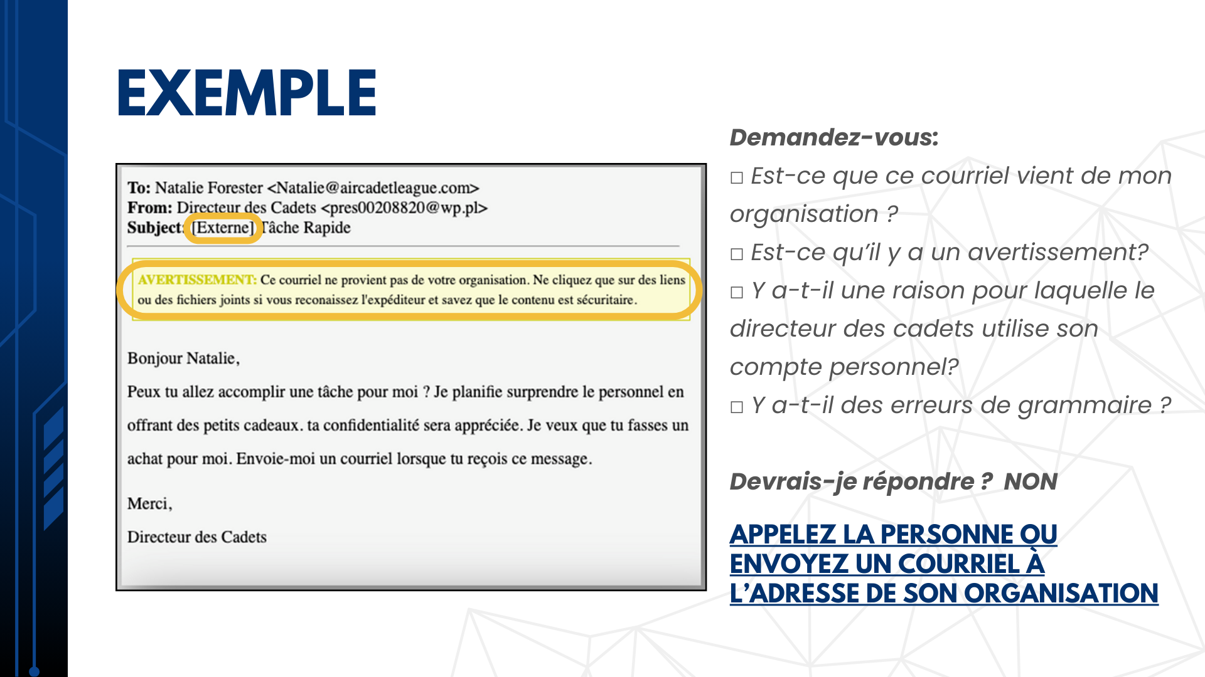
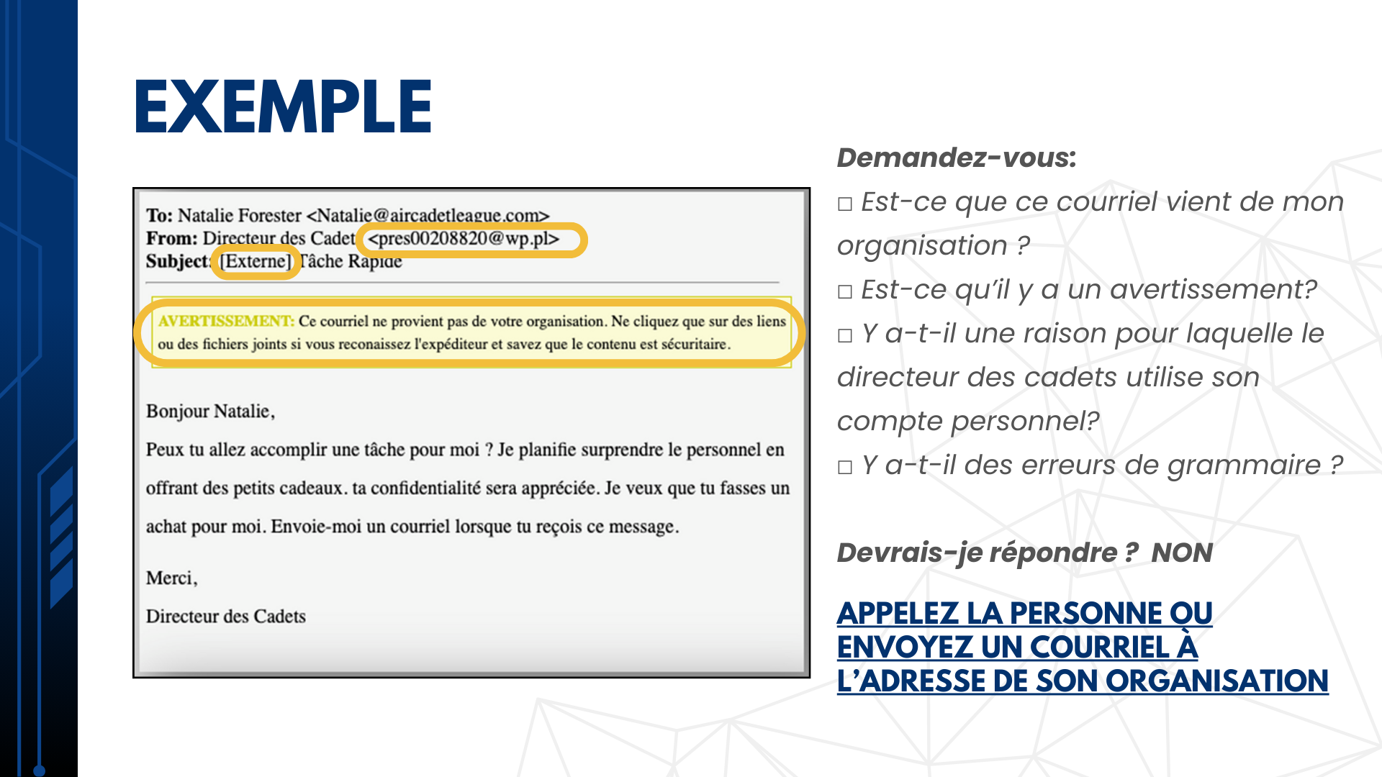


Slide 10
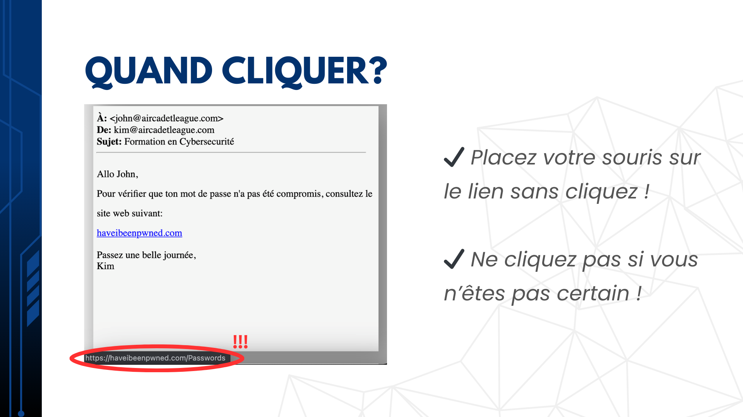
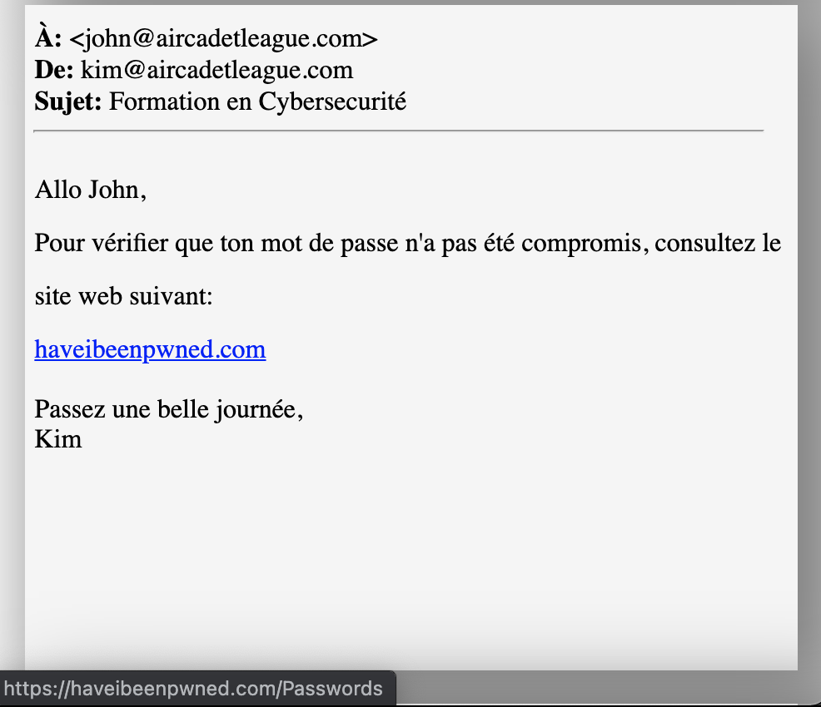

Quand Cliquer ?
Placez votre souris sur le lien sans cliquez !
Ne cliquez pas si vous n’êtes pas certain !

Slide 11





Slide 12
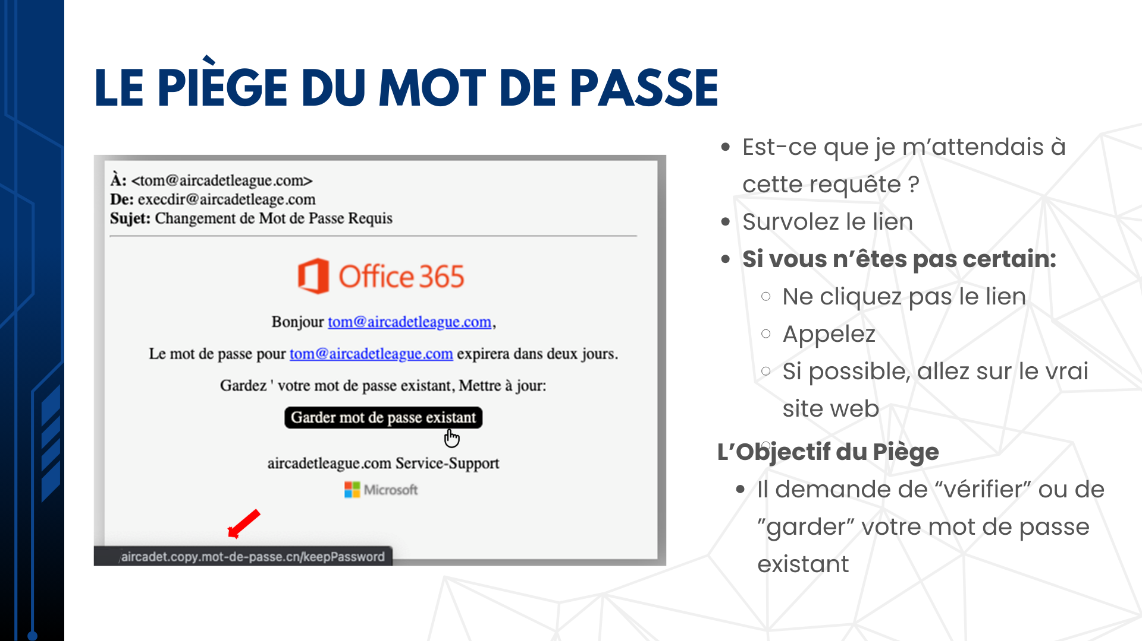

Slide 13
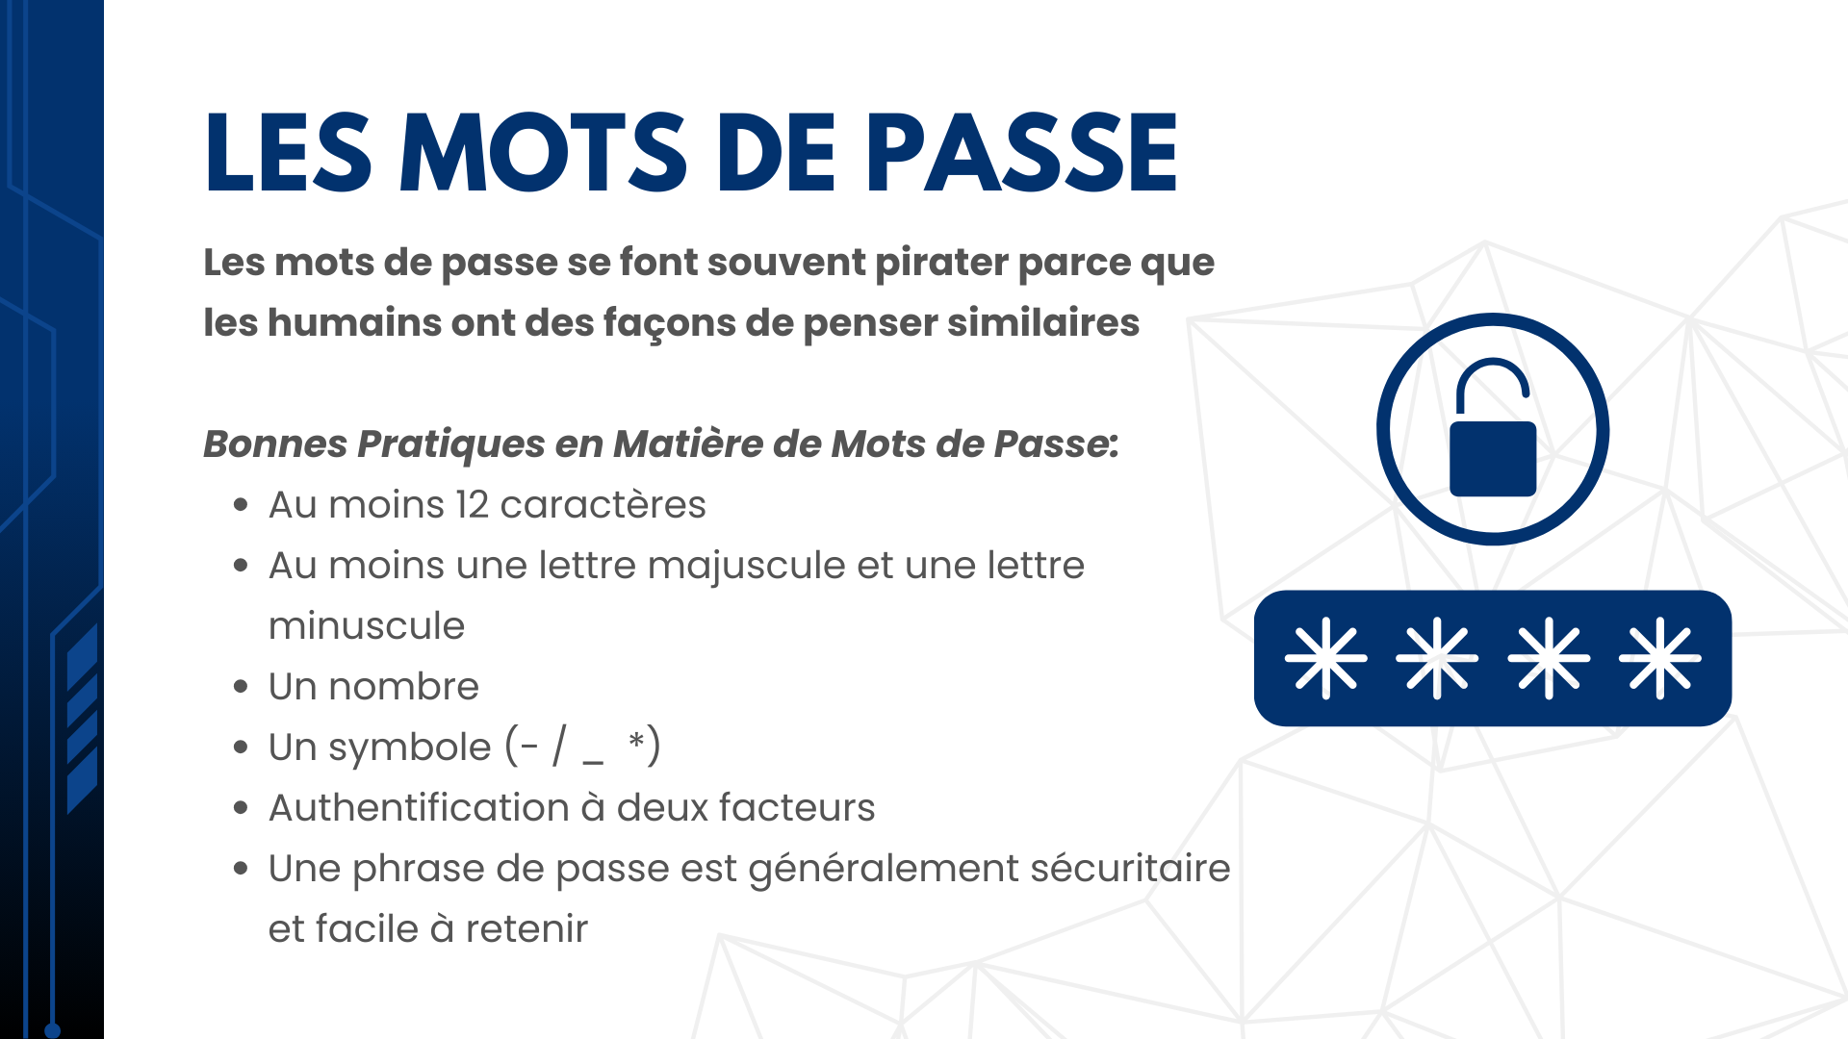

Slide 14
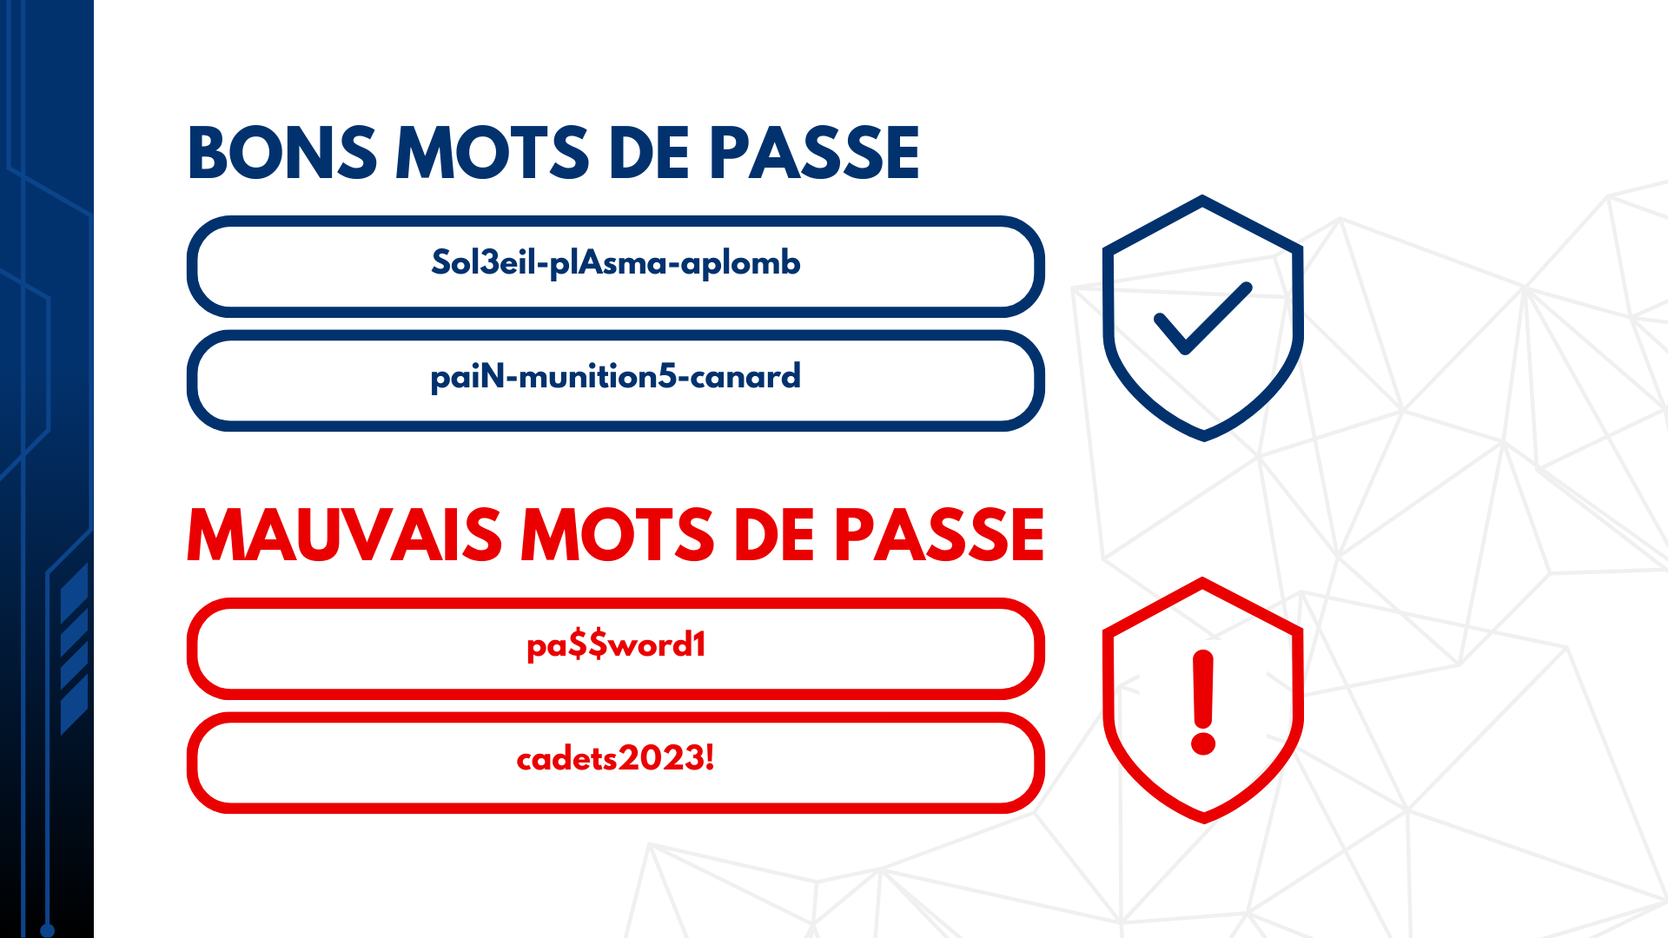

Slide 15
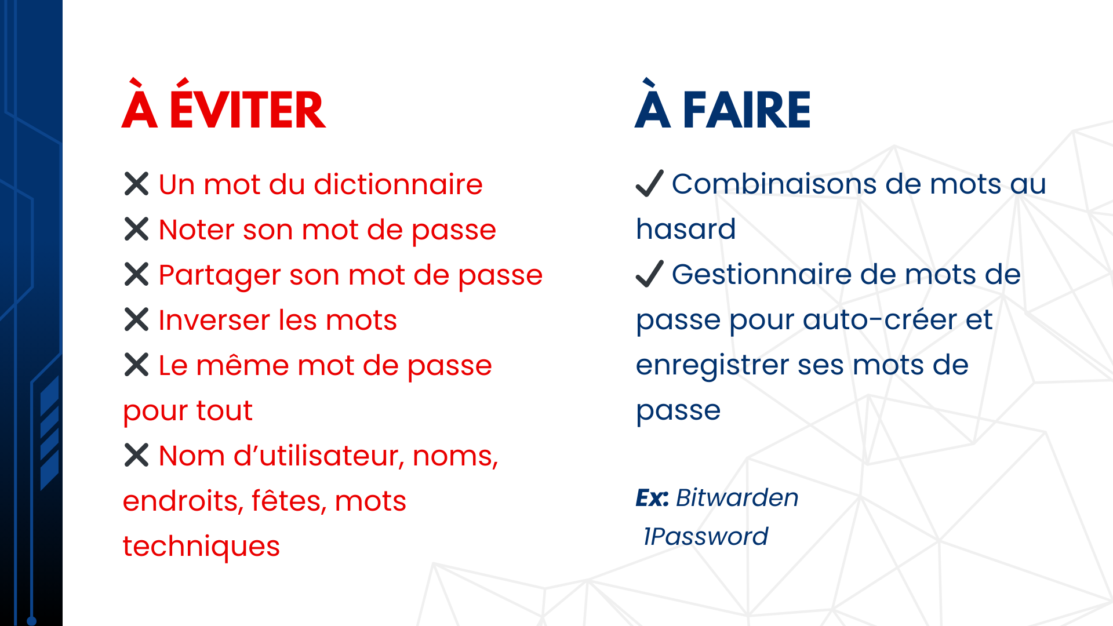

Slide 16
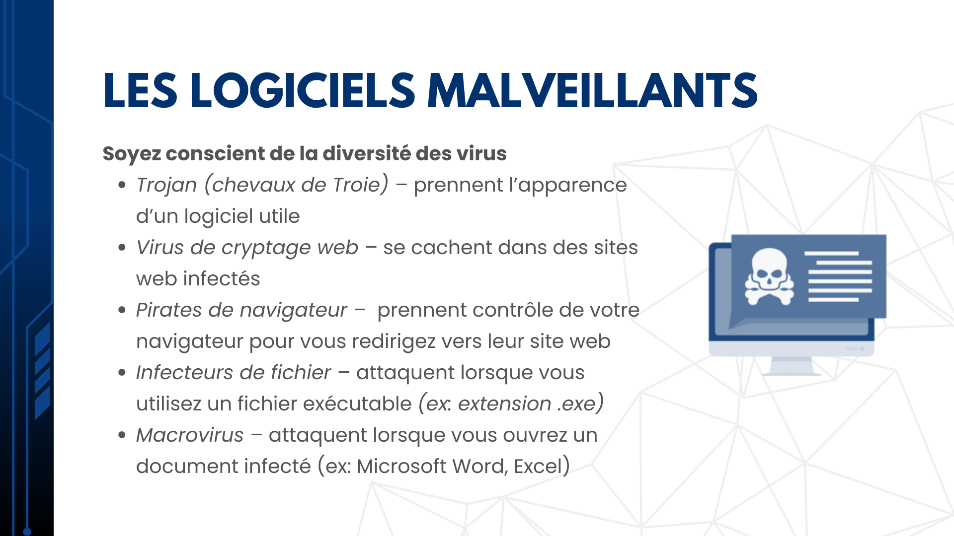

Slide 17
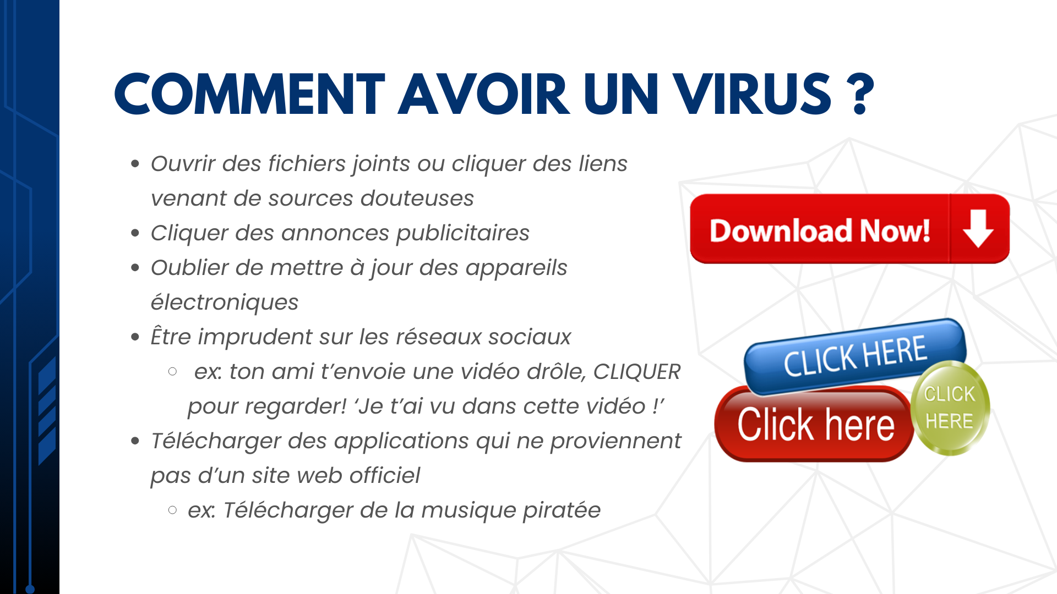

Slide 18
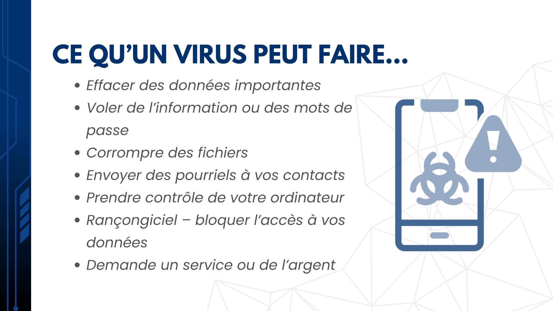

Slide 19
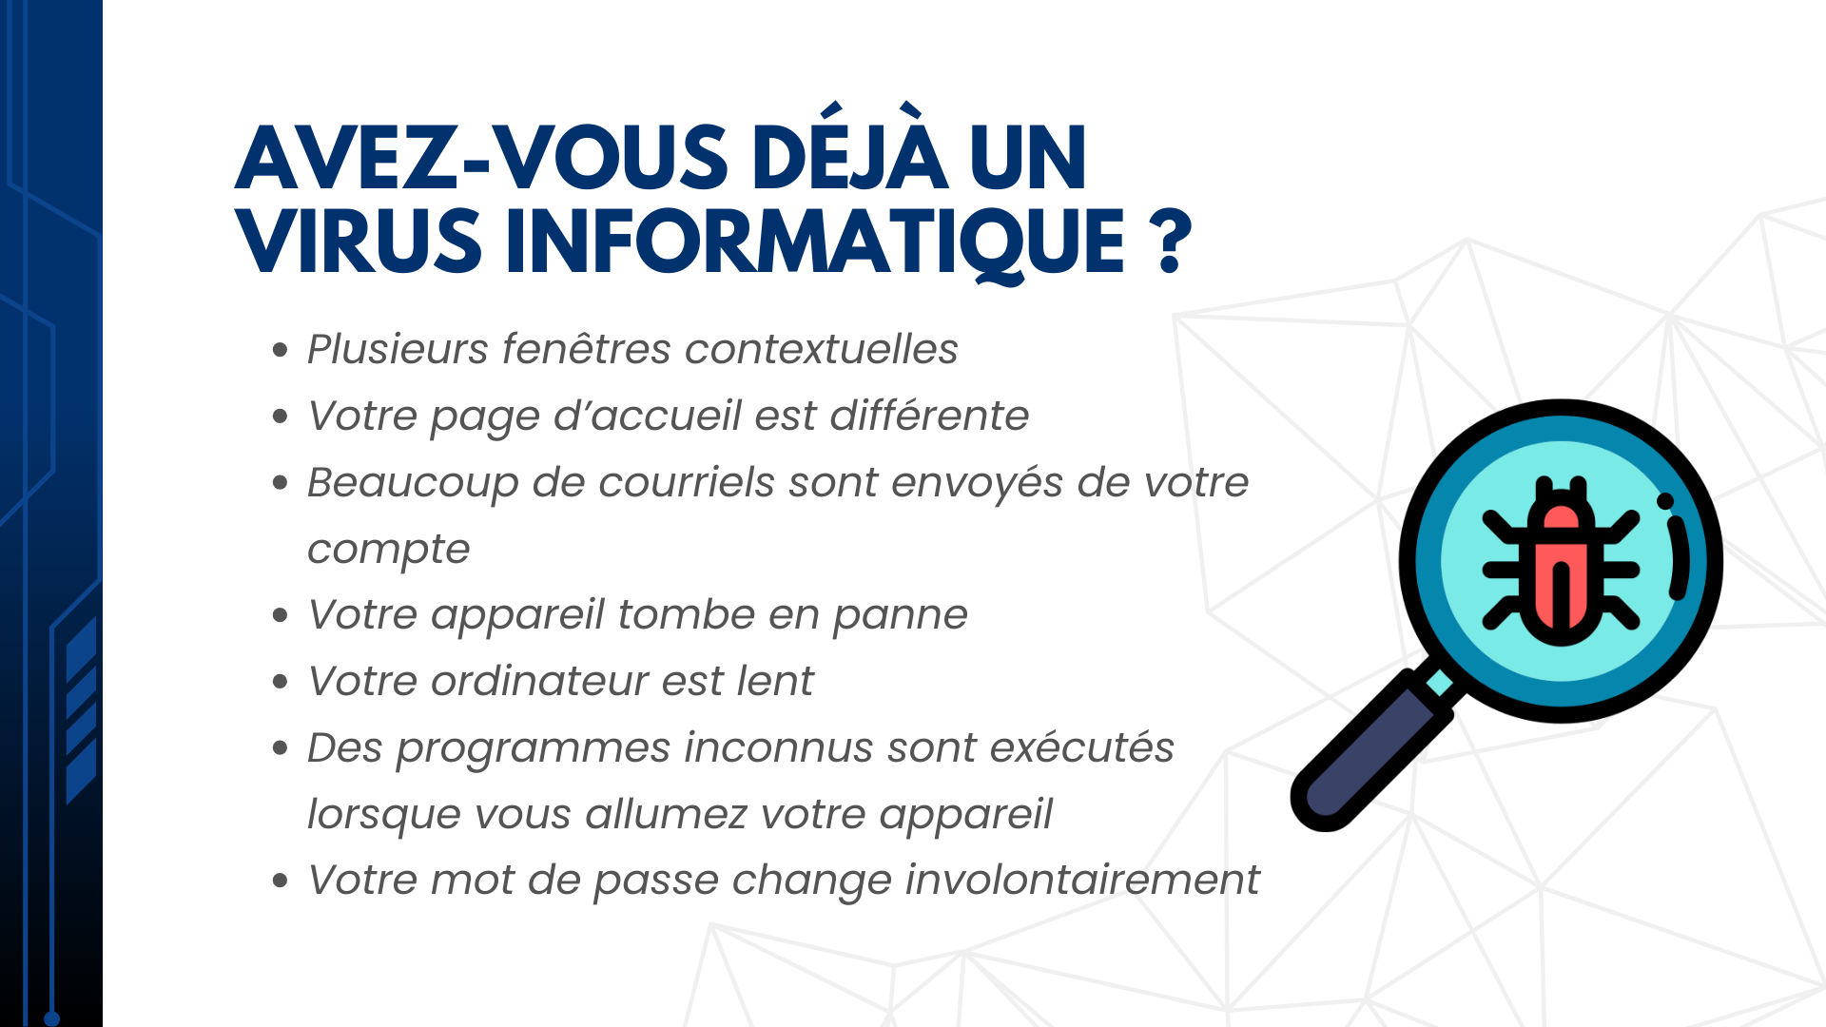

Slide 20
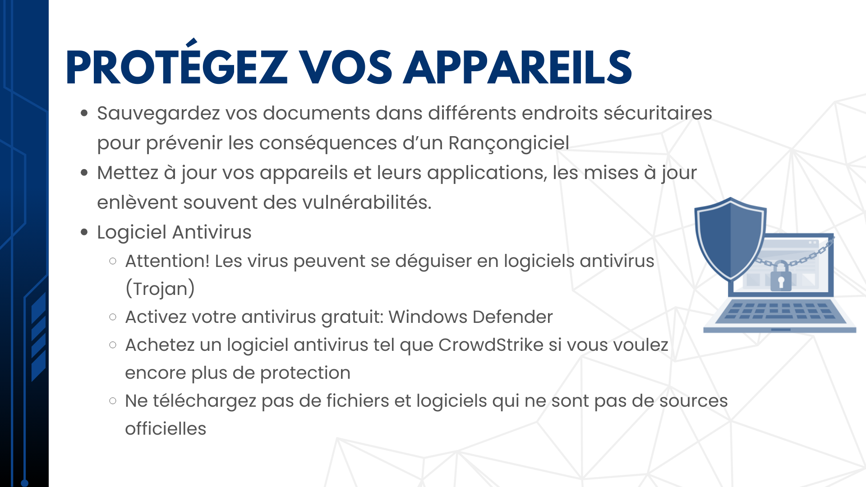

Slide 21
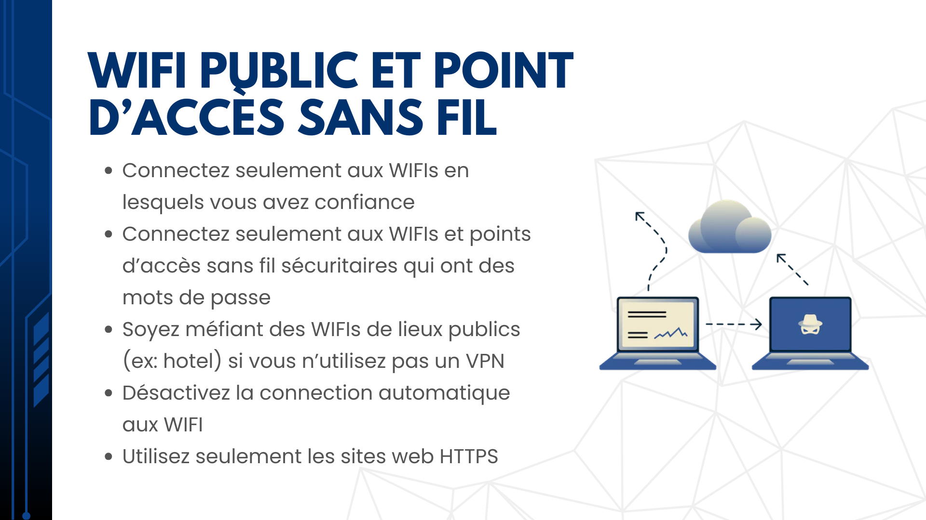

Slide 22
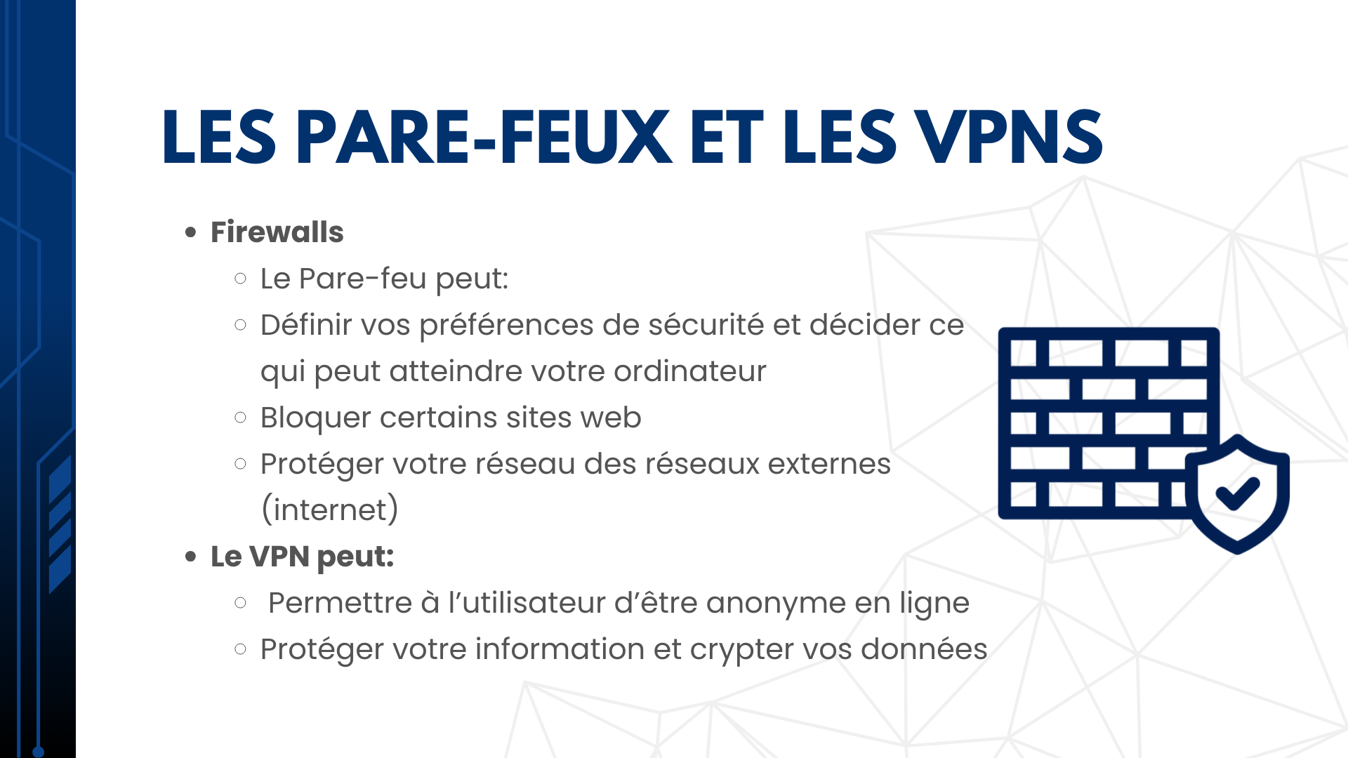

Slide 23
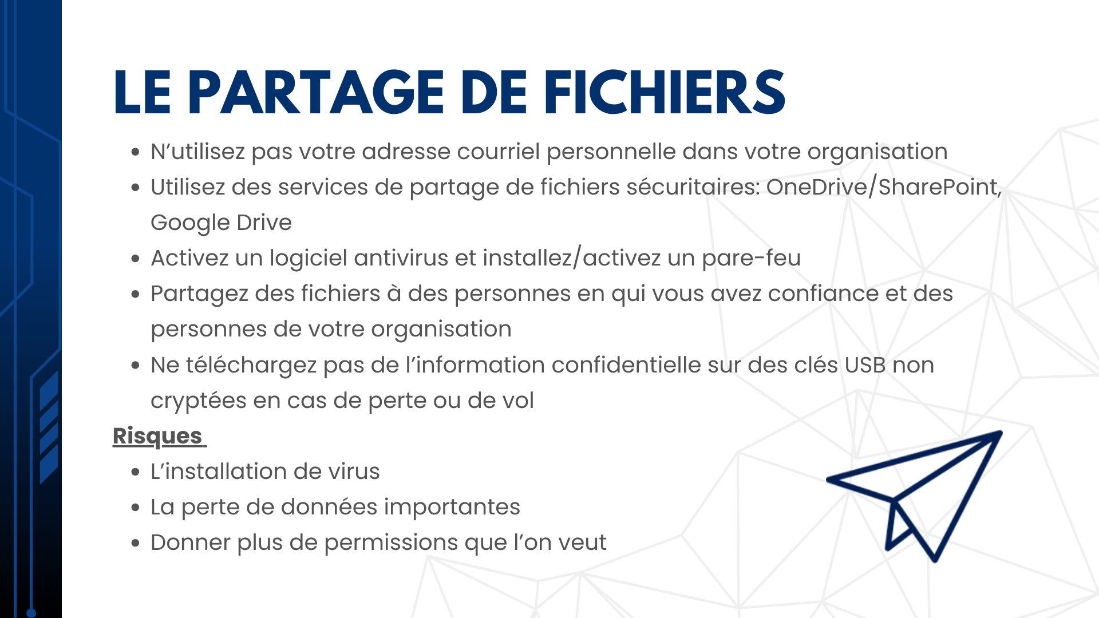

Slide 24
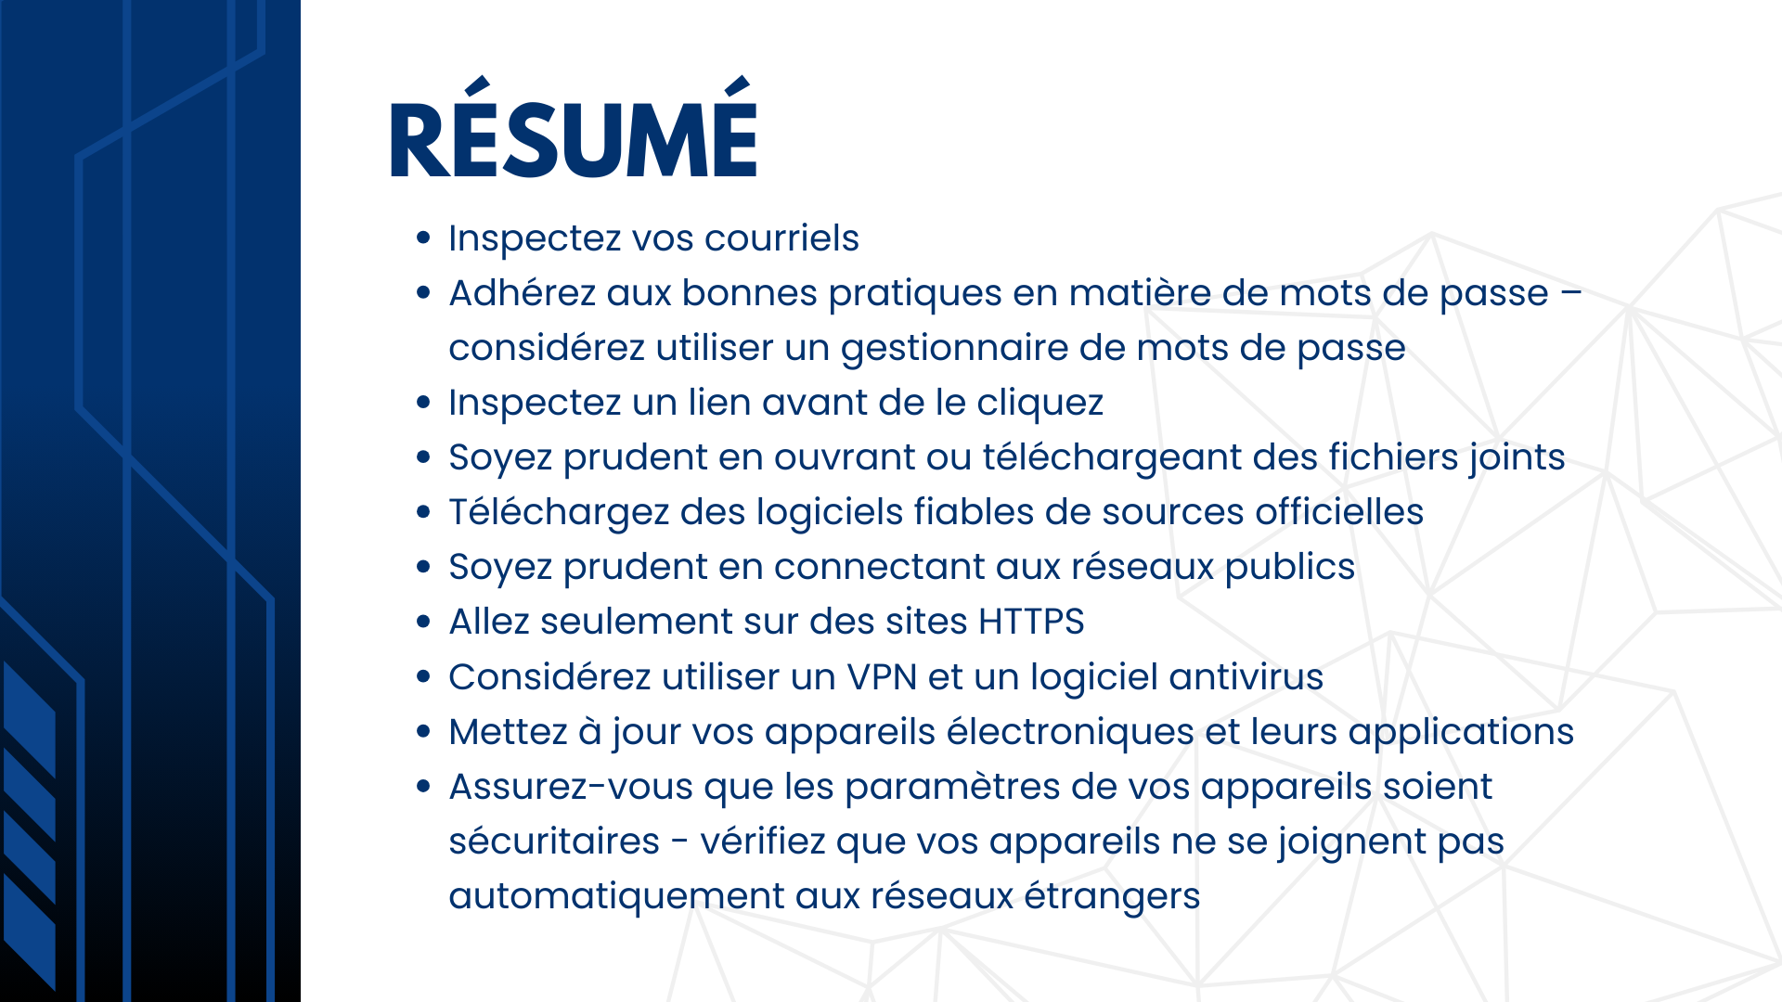

Slide 25


Slide 26


Slide 27

Propriétaire de Windows – Windows Defender
Protection contre les logiciels d’espionnage, les virus et autres logiciels malveillants
1. Cliquer le menu Démarrer (bouton Windows)
2. Icône Réglages > Mise à jour et sécurité > Sécurité de Windows
Protection contre les virus > Paramètres de protection
Activer la protection en temps réel
https://www.premiers-clics.fr/cours-informatique/activer-ou-desactiver-antivirus-windows-defender/

Slide 28
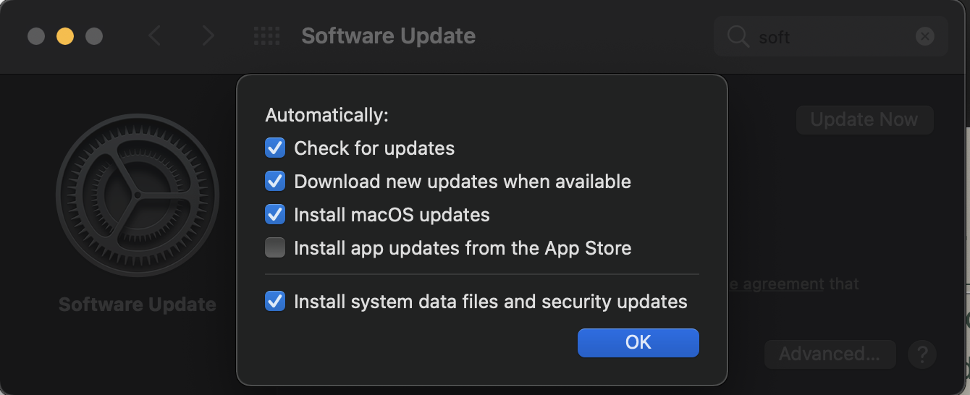
Propriétaires de Mac - XProtect
Les Macs ont un antivirus de base nommé XProtect
Il vérifie les applications exécutées et les compare à une liste de programmes malveillants
System Preferences > Software Update > Install system data files and security updates (OS X 10.10 or later)
En français:
Préférences Système > Mise à jour de logiciels > Installer les fichiers de données système et les mises à jour de sécurité (OS X 10.10 ou plus)
Ceci confirme que XProtect est automatiquement mis à jour
https://support.apple.com/en-ca/guide/security/sec469d47bd8/web

Slide 29
Gmail – Authentification à deux facteurs
Ouvrez https://myaccount.google.com/
Panneau de Navigation > Sécurité
Sous "Connexion à Google” > Validation en deux étapes > Commencer.
Suivez les étapes à l’écran
https://support.google.com/accounts/answer/185839?hl=fr&co=GENIE.Platform%3DDesktop

Slide 30
Microsoft – Authentification à deux facteurs
1. Allez aux paramètres de sécurité: https://account.microsoft.com/security
2. Connectez-vous
3. Sélectionnez "Plus d’options de sécurité”
4. Vérification en deux étapes > Configurer la vérification en deux étapes
5. Suivez les instructions
https://support.microsoft.com/fr-fr/account-billing/proc%C3%A9dure-d-utilisation-de-la-v%C3%A9rification-en-deux-%C3%A9tapes-avec-votre-compte-microsoft-c7910146-672f-01e9-50a0-93b4585e7eb4

Slide 31
Comment activer l’authentification à deux facteurs pour Google Suites
https://support.google.com/a/answer/9176657?hl=fr&ref_topic=2759193&sjid=8659623856037069961-NA
Connectez-vous à la Console d'administration Google > Sécurité > Authentification > Validation en deux étapes
  Autoriser les utilisateurs à activer la validation en deux étapes
  Application > Désactivée (si cette option est activée les utilisateurs sans l’authentification à deux facteurs seront incapables de se connecter à leur compte)
Dites aux utilisateurs qu’ils peuvent activer l’authentification à deux facteurs en suivant les instructions suivantes:
  https://support.google.com/accounts/answer/185839
(Optionel) Sélectionnez Application > Activée - après vous être assuré que tous les membres se soient enrôlés.

Slide 32
Comment activer l’authentification à deux facteurs pour Microsoft Office Suite
L’administrateur doit activer l’authentification à deux facteurs > Activer Authentification moderne pour votre organisation
Lire les étapes contenues dans le lien ci-dessous:
https://learn.microsoft.com/fr-ca/microsoft-365/admin/security-and-compliance/set-up-multi-factor-authentication?redirectSourcePath=%252fen-us%252foffice%252f8f0454b2-f51a-4d9c-bcde-2c48e41621c6&view=o365-worldwide
Les étapes pour les utilisateurs:
Connectez-vous comme vous le feriez d’habitude
Vous allez être notifié que plus d’information est nécessaire > Cliquez sur Suivant
Téléchargez l’application gratuite Microsoft Authenticator sur votre téléphone
https://support.microsoft.com/fr-fr/office/configurer-votre-connexion-microsoft-365-pour-l-authentification-multifacteur-ace1d096-61e5-449b-a875-58eb3d74de14?ui=en-US&rs=en-US&ad=US

Slide 33
Sources
[1] A. Grace, “What Is A Computer Virus?” https://us.norton.com/internetsecurity-malware-what-is-a-computer-virus.html.
[2] Crystal Bedell, P. Loshin, and K. Hanna, “What is a computer worm and how does it work?,” SearchSecurity. https://searchsecurity.techtarget.com/definition/worm.
[3] ENOUGH IS ENOUGH, “A Guide to Public Wifi Security Risks & How to Use it Safely,” Internet Safety 101. https://internetsafety101.org/publicwifisafety.
[4] United States Government, “Risks of File-Sharing Technology | CISA,” Cybersecurity and Infrastructure, 2010. https://us-cert.cisa.gov/ncas/tips/ST05-007 (accessed Jul. 26, 2021).

